Slide 1











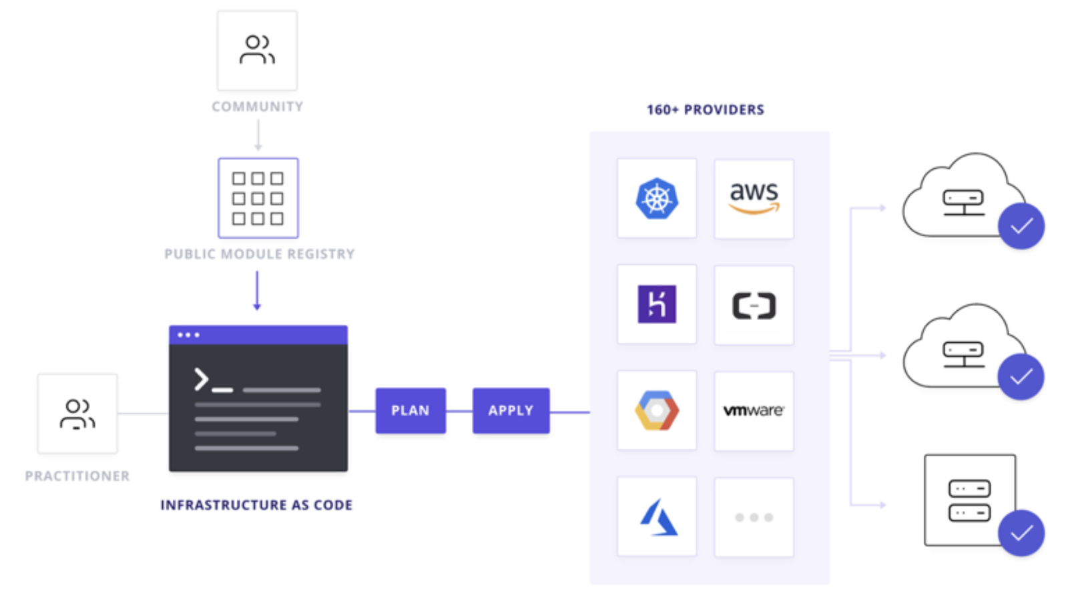

IaC UI 개발 – 선택1
IaC(Infrastructure as Code) UI 주요 구성요소
코드기반으로 인프라 환경을 정의 하기 위한 화면 도구
정의된 화면기반으로 IaC 형 코드 생성기
필요성
활용 범위
시스템 개요
복잡한 인프라 환경의 확대
산업 생태계 플랫폼 내 배포 도구로 활용
코딩없이 쉬운 UI/UX 통한 인프라 배포
민간/공공 클라우드 확대
클라우드 주요 구성요소
IaC UI 클러스터
관련 플랫폼 활용
정부 ‘국가 클라우드 대전환 및 클라우드 생태계 강화‘ 핵심 목표 지정
2015년 9월부터 단계별 추진 중
4차산업혁명위원회 16차 회의 – 첫번째 항목: 공공 부분 클라우드 전면 전환
정부산하기관 및 지자체 사업
배포 도구로 활용 위한
기본 도구 프로토타입 제공
로드밸런서
개인 .TF파일 배포
GitHub 오픈
HW 설정
S
N
C
복잡한 인프라 구성을 쉽게 관리하기 위한 IaC 기술이 사실상 표준
오픈소스인 Terraform 기반 UI를 개발하여 클라우드 배포의 필수 도구 개발이 목적
구현 목표
장 비 수 :
1개
일괄 적용
HCL(Hashcorp Configuration Language) 준수
사용자 인터페이스 기반 StepByStep 방식
AWS, GCP, Azure 등 특정 플랫폼의 종속성 배제
장비사양 :
Small (1core+2gMem+20gDisk)
운영체제 :
Ubuntu 20.04
<Hashcop’s Terrfrom 개념도>
예시
Notes:
<요청사항>
내용안 설명 참고부탁드리고, 전반적인 디자인 부탁드립니다.
격자망 그림도 다른 아이콘으로 대체 부탁드립니다.

Slide 2
IaC UI 클러스터
로드맵
2023.01 : 인프라 이해
- kubernetes(k8s)? , docker?, hcl? – youtube 활용하여 개념 파악
2023.02 : 인프라 설치 및 설정
- kubernetes(k8s), 관리툴(rancher), terraform… - 멘토 도우미 역할
2023.03 : HCL 언어 실습
- kubernetes 리소스에 대한 화면 단위 객체 정의
(namespace, pod, volume, …)
2023.04 : step-by-step형 UI/UX 개발
- 웹기반 익숙한 언어 선택
2023.05 : UI/UX 안정화
- 단위 테스트 및 버그 패치
로드밸런서
개인 .TF파일

